Slide 1
python语言：
基于PyQt 5技术的GUI编程
电子工业出版社

Slide 2
本课时学习重点
GUI概述。
PyQt简介及安装。
Qt Designer入门。
PyQt 5基本窗口空间的使用方法。
GUI的布局管理。

Slide 3
GUI是什么
图形用户界面（GUI）是一种人与计算机通信的界面显示格式，允许用户使用鼠标等输入设备操纵屏幕上的图标或菜单选项，以选择命令、调用文件、启动程序或执行其他一些日常任务。与通过键盘输入文本或字符命令来完成例行任务的字符界面相比，图形用户界面有许多优点。图形用户界面由窗口、下拉菜单、对话框及其相应的控制机制构成，在各种新式应用程序中都是标准化的，即相同的操作总是以同样的方式来完成的。在图形用户界面中，用户看到和操作的都是图形对象，应用的是计算机图形学的技术。

Slide 4
GUI工具集
由于Python的流行，许多应用程序都是由Python结合那些优秀的GUI工具集编写的。下面介绍在Python中经常使用的GUI工具集。
1．Tkinter
2．wxPython
3．PyGTK
4．PyQt
5．PySide

Slide 5
PyQt简介
Qt是在1991年由Qt Company开发的跨平台C++图形用户界面应用程序开发框架。它既可以开发GUI程序，也可以开发非GUI程序，如控制台工具和服务器。PyQt是Python编程语言和Qt库的成功融合。Qt库是目前最强大的库之一。PyQt是由Phil Thompson开发的。

Slide 6
PyQt安装
对于PyQt 5的安装，有两种实现方式，这里仅介绍较为方便操作的一种——使用pip install安装。
（1）登录Python官网，选中Windows x86-64 executable installer，将其下载
（2）安装完成后，进入Python 3.6安装目录下的Scripts文件夹，在空白处按“Shift”键的同时单击鼠标右键，在弹出的快捷菜单中选择“在此处打开命令窗口”命令
（3）下面就可以使用命令pip3 install PyQt5安装PyQt 5了。
（4）可用以下代码进行检验。
（5）如果成功弹出窗口，则代表安装成功。

Slide 7
Qt Designer简介
Qt Designer，即Qt设计师，是一个强大的、灵活的可视化GUI设计工具，是Python设计中一个非常实用的工具，使得人们编写Qt界面不仅可以使用纯代码，还可以在可视化的基础上进行设置。
Qt Designer的优点：使用简单，可通过拖曳组件等完成界面设计，随时查看结果图；易于转换为Python文件。

Slide 8
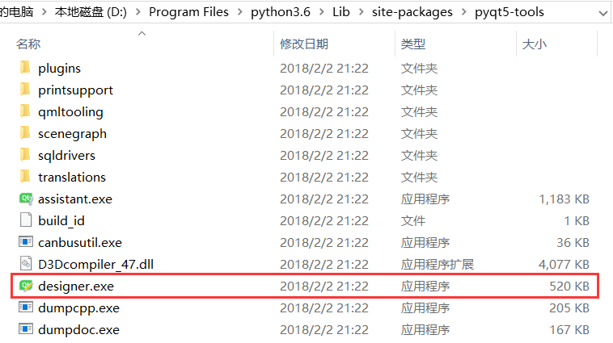
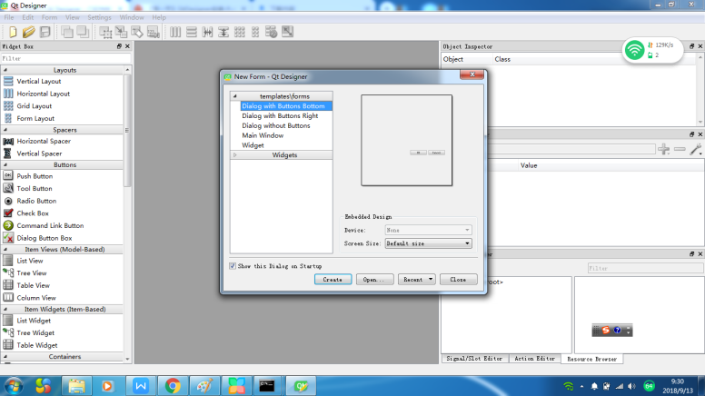
Qt Designer安装
在安装PyQt 5后，系统会默认安装Qt Designer。

Slide 9
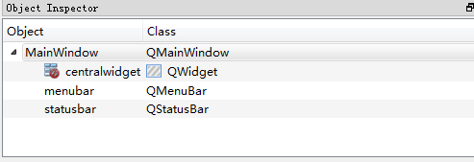
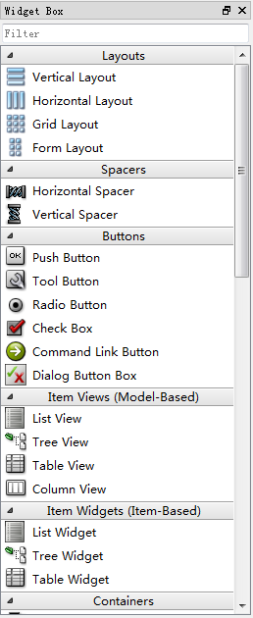
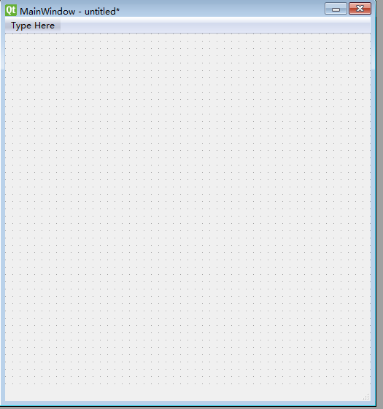
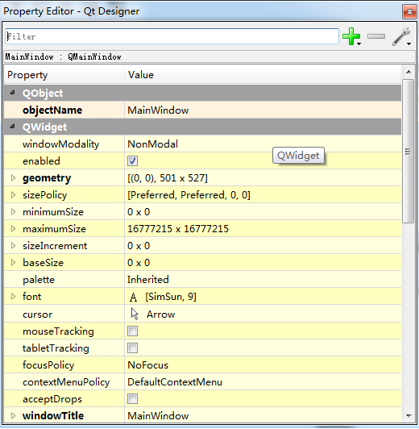
窗口的基本介绍
窗口中的Widget Box区域如图12-6所示。该区域提供了很多控件，每个控件都有自己的名称，可提供不同的功能。

Slide 10
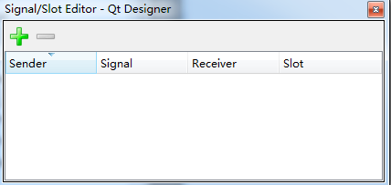
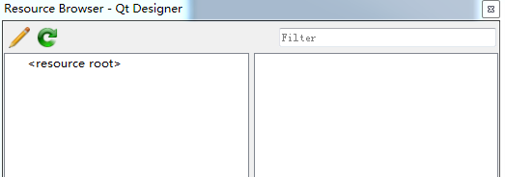

Slide 11

.ui文件的查看及与.py文件的转换
1．.ui文件的查看
2．将.ui文件转换为.py文件
如果转换成功，则结果如图所示

Slide 12
Qt中的3个基类
1．QMainWindow类
2．QWidget类
3．QDialog类

Slide 13
Qt中的主要控件
1．QLabel
2．QLineEdit
3．QAbstractButton
4．QPainter
5．QPen
6．QBrush
7．QPixmap
8．QCalendar

Slide 14
绝对位置布局
组件不放在布局管理器中，而通过函数setGeometry(x,y,width,height)来设定组件相对其父窗口的位置。其中，x,y是组件左上角的坐标，width,height是组件的宽和高。
在绝对位置布局中，resize()函数可以调整组件尺寸，setGeometry()函数可以调整组件位置和尺寸，甚至重载sizeHint()函数也可以设定组件尺寸。
采用绝对位置布局方式，组件的位置和尺寸固定，并不会随着父窗口位置和尺寸的改变而发生改变。
【范例12-4】绝对位置布局的实现。

Slide 15
布局类简介
常用的布局类如下：
水平布局管理器（QHBoxLayout）可以把添加的控件以水平的顺序依次排开。
垂直布局管理器（QVBoxLayout）可以把添加的控件以垂直的顺序依次排开。
网格布局管理器（QGridLayout）可以以网格的形式把添加的控件以一定矩阵排列。
窗体布局管理器（QFormLayout）可以以两列的形式排列所添加的控件。
使用布局管理器的优点是，组件的布局根据用户设置和系统自行布局确定位置和尺寸，布局方式灵活，且组件的尺寸可以根据情况发生恰当的改变，布局美观。

Slide 16
布局类进阶
1．水平（垂直）布局管理器［QHBoxLayout（QVBoxLayout）］
【范例12-5】实现水平布局。
2．网格布局管理器（QGridLayout）
【范例12-6】实现网格布局。

Slide 17
本节知识回顾
强化与巩固课堂学习内容
本节讲解到此结束，谢谢大家！

